Slide 1

BILAN SEPTEMBRE 2012
- Théâtres Parisiens Associés-

Slide 2
LE SITE INTERNET
Bilan
A suivre
2013

Slide 3
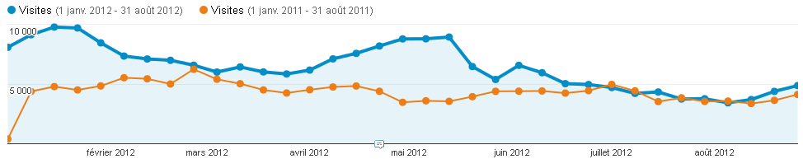
Trafic
2012 VS 2011
+46,6%
visites par rapport à 2011
Visites : 225 000
Pages vues : 881 427

Slide 4
Sources de trafic
Sources : Le top 5

Slide 5
Sources de trafic
Sources : Evolution
71%
des visites issues du référencement
 | 2011 |  | 2012 |  | Évolution de volume
 | Visites | % de visite | Visites | % de visite
Google / naturel | 82 524 | 53,8% | 116 272 | 51,8% | +41%
Google / payant | 29 237 | 19,1% | 39 419 | 17,6% | +35%
Campagne display | 2 655 | 1,7% | 13 138 | 5,9% | +394%
Accès directs | 12 466 | 8,1% | 14 286 | 6,4% | +15%
Newsletter | 5 764 | 3,8% | 13 850 | 6,2% | +140%
Theatresprives.com |  |  | 6 916 | 3,1% | -
Theatrefontaine.com |  |  | 2 557 | 1,1% | -
Facebook.com | 2 575 | 1,7% | 2 293 | 1,0% | -11%
Bing | 1 026 | 0,7% | 2 051 | 0,9% | +100%
Yahoo | 1 527 | 1,0% | 1 568 | 0,7% | +3%
Total Année | 153 434 |  | 224419 |  | +46%
-11% via Facebook
L’objectif des campagnes Facebook à été en 2012 d’avantage tournée vers le recrutement de fan.

Slide 6
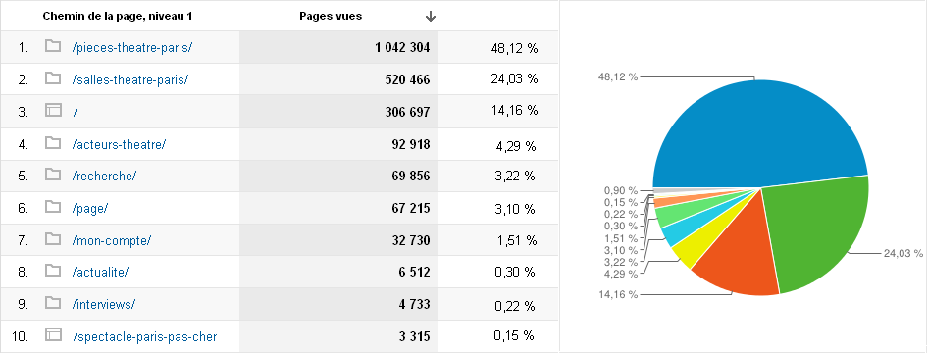
Pages vues
Pages par catégorie
72%
des pages vues sont des salles où des pièces de théâtres.
A NOTER
Ainsi la home page ne représente que 14% des pages vues et prouvent ainsi qu’il est important de ne pas se focaliser que sur celle-ci.

Slide 7
Référencement naturel
Bilan
A suivre
2013

Slide 8
Rappel : L’historique
Rappel
2010
= Mise en place du site avec prise en compte du référencement naturel
= Netlinking (création de liens sur internet pour faire remonter le site des TPA)
2011
= Netlinking
2012
= Netlinking
= Audit et optimisation du site

Slide 9
Les optimisations
2 leviers
Le Netlinking
  De la même manière que sur 2011, la mise en place de Netlinking permet de développer le nombre de liens renvoyant vers le site des TPA.
Une optimisation globale du site
  Un audit pour identifier les éléments importants à corriger
  La mise en place des optimisations identifiées

Slide 10
Les optimisations
Optimisations effectuées
Optimisations restantes
Optimisation des balises
Espace de texte en bas de page
Page de théâtres par arrondissement
Pages de tri des spectacles
Réorganisation du footer
Sitemap dynamique
[TPA] Modification des genres des pièces
Vérification complète

Slide 11
Référencement payant
Bilan
A suivre
2013

Slide 12
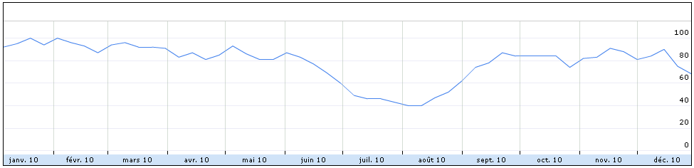
Rappel : Répartition du budget
Une campagne 2012 :
  Basée sur un bon historique
  Avec des optimisations régulières
  Régulée en fonction de la saisonnalité et des objectifs
Evolution des requêtes sur « théâtre » sur 2010
- Répartition des dépenses Adwords sur 2012

Slide 13
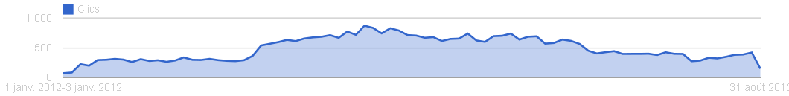
Les résultats
39 420 Clics
sur les annonces AdWords
2012 VS 2011
Création de compte : 560
Taux de clic : 2,02%
Coût au Clic : 0,21€
+ 35%
de clics
-42%
de coût par clic

Slide 14
Résultats par thématique
Thématiques | Impressions | Clics | Taux de clic | Coût par clic moyen | Total
Théâtre | 976226 | 15896 | 1,63% | 0,19 € | 2 971,22 €
Billets réservations | 427746 | 8562 | 2,00% | 0,27 € | 2 294,65 €
Les théâtres | 363010 | 10706 | 2,95% | 0,17 € | 1 799,01 €
Pièces / Comédiens | 90830 | 2608 | 2,87% | 0,24 € | 625,46 €
Autres pièces | 91575 | 1647 | 1,80% | 0,25 € | 403,76 €
Total | 1949387 | 39419 | 2,02% | 0,21 € | 8 094,10 €
*Donnés du 1er janvier au 31 aout incluant les honoraires

Slide 15
Campagne de bannières
Bilan
A suivre
2013

Slide 16
Rappel : Campagne 2012
En 2011 deux campagnes avaient été mises en place
  SpecificMedia : travailler de la notoriété
  Google Display : génération de trafic
Les résultats très satisfaisants de la campagne sur Google Display nous ont incité à mettre en place deux campagnes sur 2012 :
  Avec un budget équivalent
  En utilisant l’historique de la précédente campagne
RAPPEL : ciblage
RAPPEL : diffusion
2 types de ciblages sont utilisés :
- Comportemental : ciblage des internautes potentiellement intéressés par le théâtre.
- Contextuelle : ciblage des pages et sites internet traitant du théâtre.
Les campagnes sont diffusées sur de nombreux sites internet, sans distinction de typologie : aussi bien sur de gros sites que de petits sites.
En effet, les gros sites tels que franceinter.fr permettent d’avoir une vraie visibilité, mais génèrent peu de clics. La complémentarité avec les petits sites permet ainsi d’avoir de la visibilité tout en ayant du clic.

Slide 17
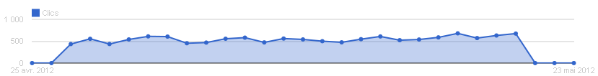
Les résultats
La campagne de bannière Google a généré …
13 138 clics
4 semaines
de campagne
10 340 000
affichages
0,49€
de coût par clic
0,13%
de taux par clic

Slide 18
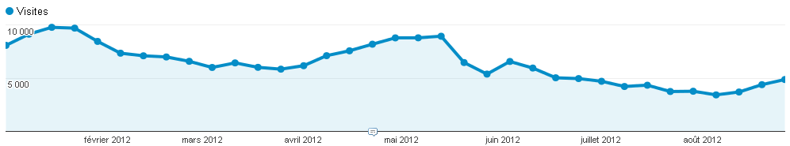
Impact du display
À NOTER
Comme lors des campagnes de 2011, nous pouvons voir que la campagne a eu un réel impact sur le trafic plus d’une semaine après son arrêt.

Slide 19
Comparaison 2012 VS 2011
Mai 2012
  Durée : 4 Semaines
  Clics : 13138
  Coût : 6400€
  Taux de clic : 0,13%
Novembre 2011
  Durée : 6 Semaines
  Clics : 29567
  Coût : 12000€
  Taux de clic : 0,21%
La campagne de mai 2012 a généré moins de clics, mais le budget a été deux fois moins élevé qu’en novembre 2011.
La campagne de 2012 a été moins efficace avec un taux de clic plus faible, cependant le coût au clic est relativement proche (0,49€ sur 2012 VS 0,41€ sur 2011).
À NOTER
Les périodes comparées sont très différentes puisque la campagne de mai était dans une période plutôt creuse et avait justement pour objectif de booster le trafic. Il sera intéressant de comparer la campagne d’octobre 2012 VS novembre 2011.

Slide 20
Inscrits et newsletters
Bilan
A suivre
2013

Slide 21
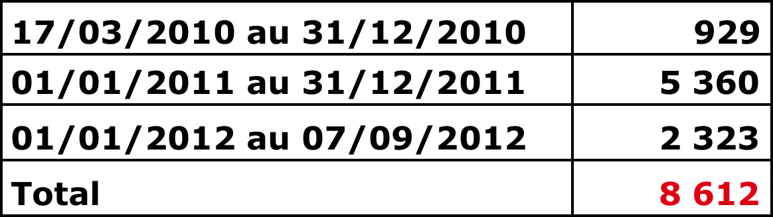

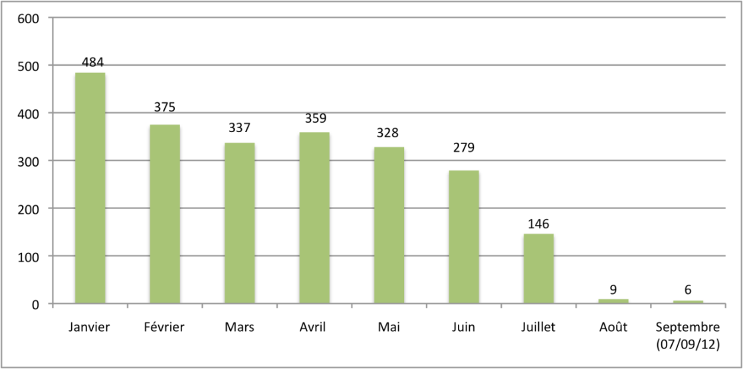
Inscriptions à la rubrique Mon compte
Le nombre des inscrits a diminué de 17% entre les 6 premiers mois de l’année 2011 et les 6 premiers mois de 2012 .
Pour l’année 2012 comme pour 2011, les inscriptions mensuelles à la rubrique mon compte suivent le taux de fréquentation du site.

Slide 22
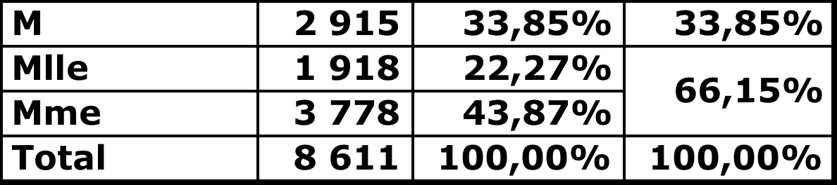
Profil des inscrits
Les femmes représentent une forte majorité (66,15%) des inscrits à la rubrique « Mon compte ». Cette tendance est identique à celle de l’année dernière.

Slide 23
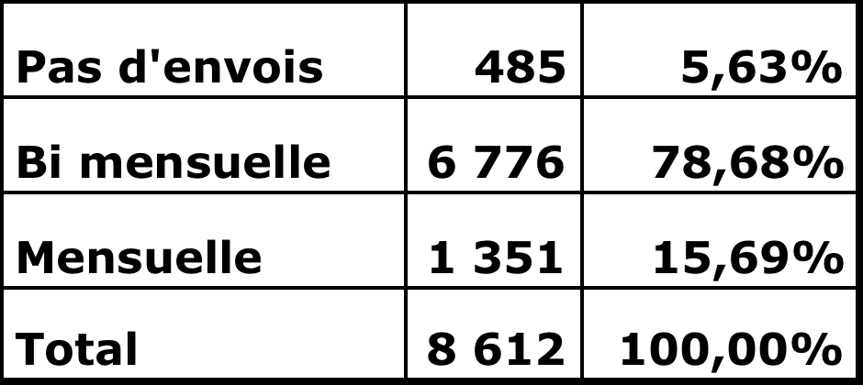
Inscriptions à la newsletter
5,63 % des inscrits à la rubrique « Mon Compte » ne souhaitent pas recevoir la Newsletter.
78,68 % reçoivent la newsletter de façon bimensuelle (suite au changement opéré en début d’année 2012).

Slide 24
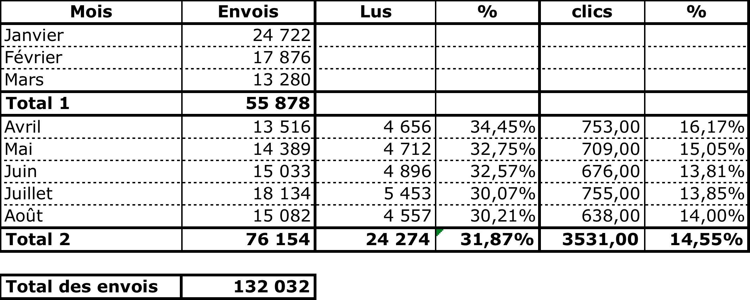
Inscriptions à la newsletter
Le taux moyen d’ouverture et de lecture de l’e-newsletter est de 31,87% (quelque soit la fréquence de l’envoi).
14,55 % des lecteurs en moyenne cliquent sur une rubrique de l’e-newsletter et sont dirigés vers le site des TPA.

Slide 25
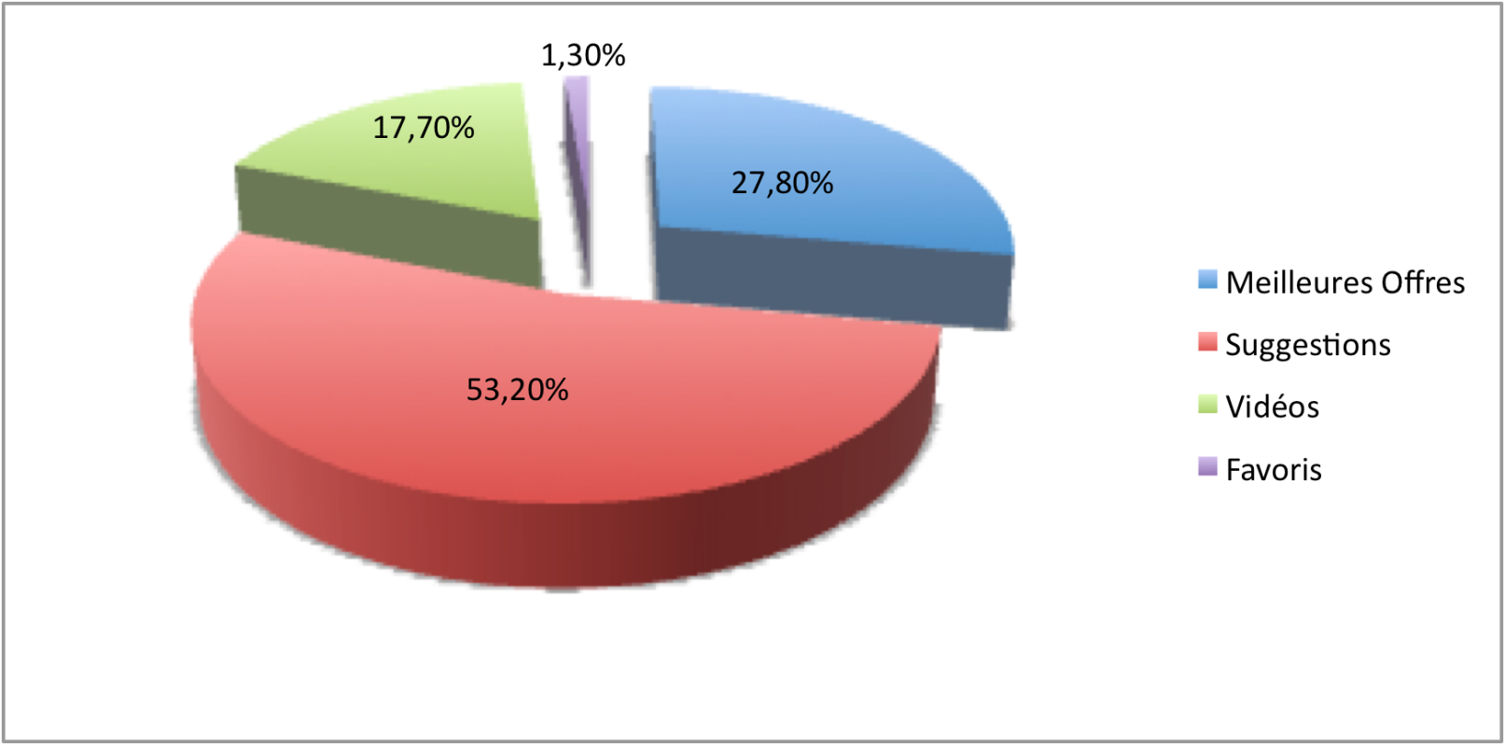
Inscriptions à la newsletter
La rubrique « Suggestions » de l’e-newsletter est la plus génératrice de clics (53,20%). Les lecteurs sont donc sensibles aux « conseils » et à la mise en avant de certains spectacles, cette rubrique apparaît aussi en tête de l’e-news.

Slide 26
Inscriptions à la newsletter
Les meilleures offres génèrent 28% de taux de clics (offres promotionnelles et premiers aux premières).
Lorsque de nouvelles vidéos sont mises en avant sur l’e-news, le taux de clics de cette rubrique passe à 26% (au lieu de 12% en moyenne lorsqu’il n’y a pas de nouveautés).

Slide 27
VIDÉOS
Bilan
A suivre
2013

Slide 28
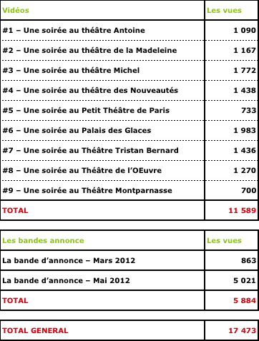
Le nombre de vues
N.B : Le soutien sur You Tube pour la bande annonce du mois de mai 2012 a permis de multiplier par 4 le nombre des vues.

Slide 29
CAMPAGNE YOUTUBE
Bilan
A suivre
2013

Slide 30
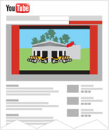
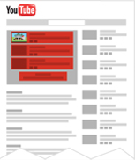
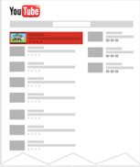
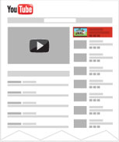
Rappels Youtube
Rappel de la campagne YouTube :
les formats de diffusion
In stream
Affichage de la vidéo comme publicité avant le lancement de la vidéo souhaitée.
In slate
Affichage en suggestions à la fin des vidéos visionnées par l’internaute.
In search
Affichage sous forme d'annonces au-dessus des résultats de recherche.
In display
Affichage comme suggestions à droite des vidéos visionnées par l’internaute.

Slide 31



Rappels Youtube
Rappel de la campagne YouTube :
Les ciblages
Recherche
Ciblage en fonction du mot clé tapé sur YouTube par l’internaute.
Contenu
Ciblage en fonction du contenu qu’est en train de visionner l’internaute.
Centre d’intérêt
Ciblage en fonction de l’historique de navigation de l’internaute (sur le web en général).

Slide 32
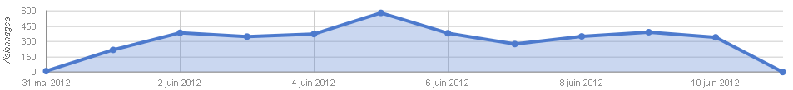
Résultats de campagne
La campagne de bannière YouTube a généré …
3 650 visionnages
LES PERFS
CONCLUSION
Impressions : 375 621
Visionnages : 3650
Coût par visionnage : 0,25€
Clics vers le site web : 413
Cette première campagne, bien que courte, fut très intéressante. YouTube est un outil permettant de générer des vues sur les vidéos en volume, de façon qualifiée, avec une faible dépense.
Grâce à cette campagne, la vidéo a presque atteint les 5 000 visionnages.

Slide 33
APPLICATION IPHONE
Bilan
A suivre
2013

Slide 34
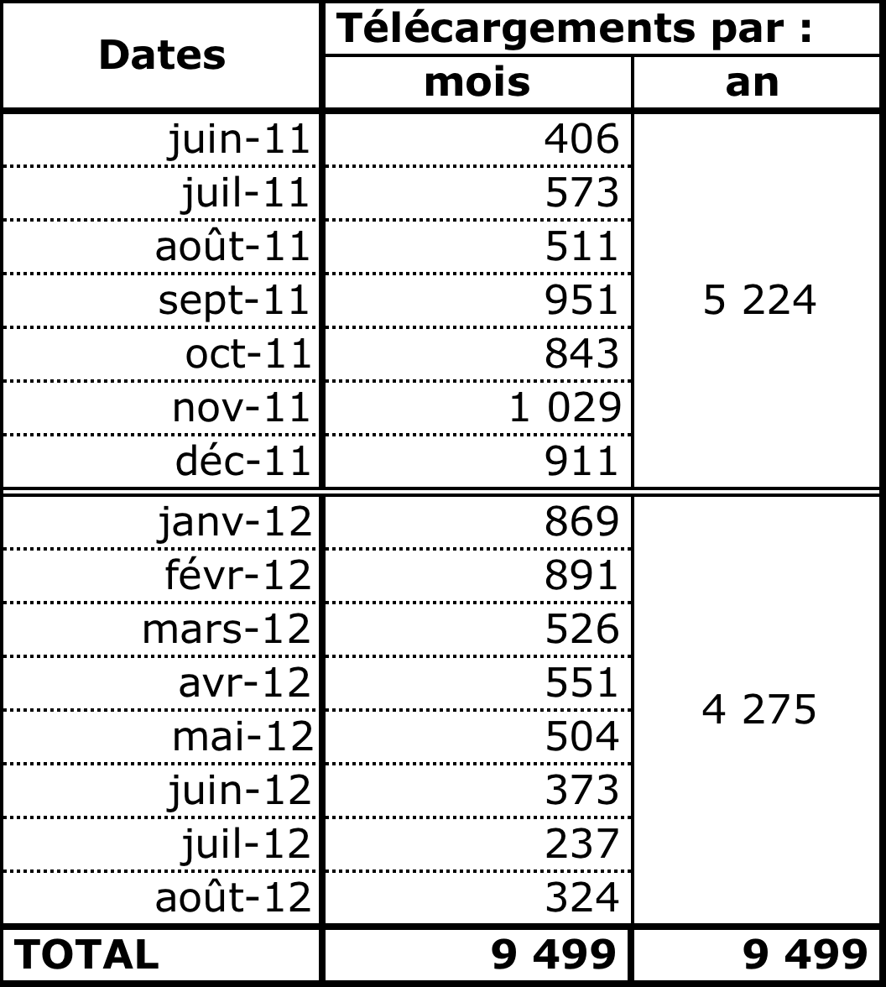
Application Iphone
L’application a été lancée le 21 juin 2011 sur l’AppStore et à fin Août 2012 : 9 499 applications ont été téléchargées.

Slide 35
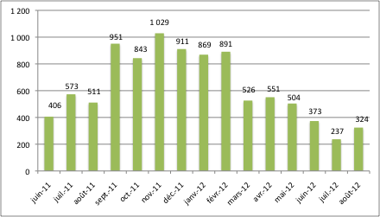
Application Iphone
Le nombre des téléchargements diminue en 2012 car il n’y a pas eu de mise à jour ni d’évolution technique (achat en ligne adapté, téléchargement du e-billet, …). Toutefois, il reste important.

Slide 36
LA PAGE FACEBOOK
Bilan
A suivre
2013

Slide 37
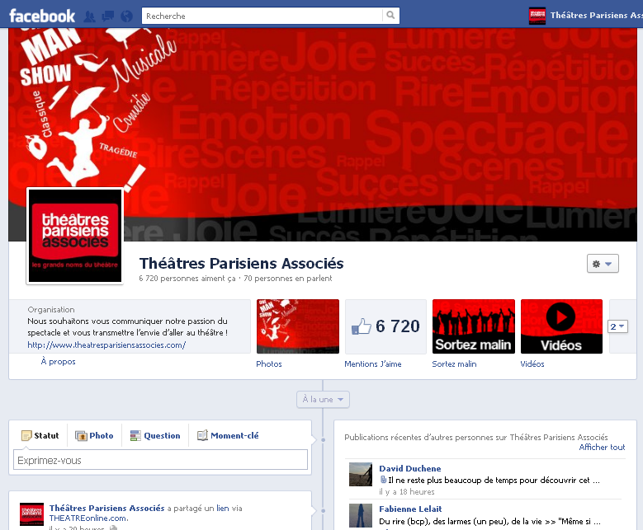
Passage au format Timeline
Mars : Passage au format Timeline

Slide 38
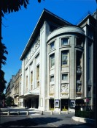


Rappel : Ligne éditoriale
Ligne éditoriale
Maintien d’un programme d’animation « rubriqué »
Push théâtre
> Historique, anecdote
Push pièce
> Résumé, distribution…
Push astuce
> Meilleures offres, 1er aux premières, places jeunes…
> Fixer des rdv réguliers avec les fans
> Apporter un contenu éditorial qualifié

Slide 39
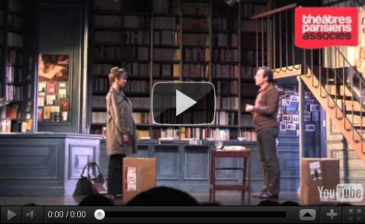



Rappel : Ligne éditoriale
Ligne éditoriale
Maintien de bonus
Push vidéos
(si dispo)
Création de mini-jeux
>photos, vocabulaire, comédiens…
Push vidéos et articles sur le théâtre
> Bande d’annonce, critiques…
> Diversifier les prises de parole
> Interagir avec les fans

Slide 40
Statistiques de la page Facebook
Statistiques
+45%
6530 en 2011
Une page Facebook de …
9 450 fans
Statistiques 2012 par semaine
455
interactions
+94
fans
9 325
vu de contenu associé à la page Facebook
Notes:
Touche par jour 6489 personnes

Slide 41
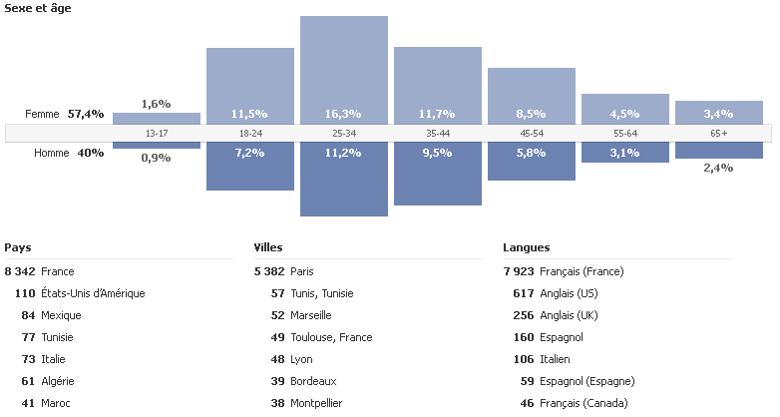
Statistiques de la page Facebook
Statistiques

Slide 42
Jeux-concours
Bilan
A suivre
2013

Slide 43

Rappel : Le jeu-concours
Mise en place de 4 jeux-concours :
  Création d’un onglet dédié sur la page fan
  2 questions (renvoyant vers le site) + formulaire de participation + lien de partage
  Dépôt de règlement et tirage au sort par un huissier
  Dotations : places de théâtres (par paires)
> Fidéliser les fans via un jeu « récompense »
> Recruter de nouveaux fans (campagnes Facebook Ads + viralité)
> Créer un événement régulier sur la page

Slide 44
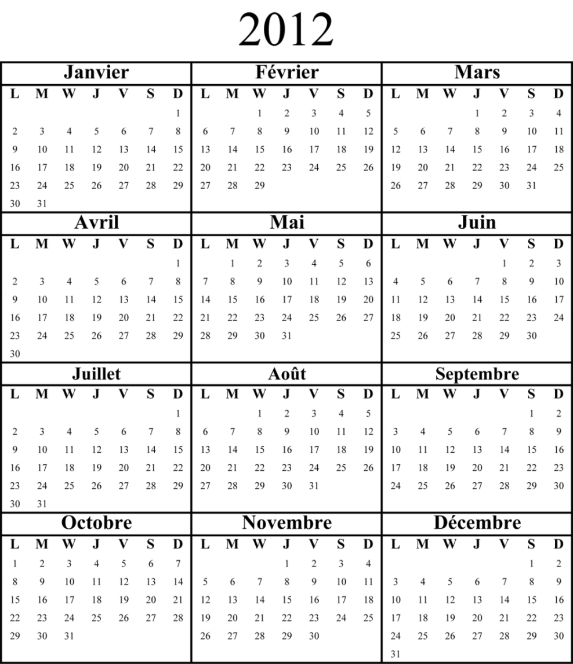
Rappel : Planning
1
2
4
3

Slide 45


Jeu-concours 1 : résultat
Jeu-concours 1
3 semaines de jeu
3 pièces mises en avant :
  Les bonobos,
  Pouic-Pouic,
  Jacques et son maître
Résultats
Participants : 198
> Chiffre intéressant pour une zone géographique et un timing relativement réduit
Inscrits à la NL TPA : 120
> Fort taux de conversion

Slide 46
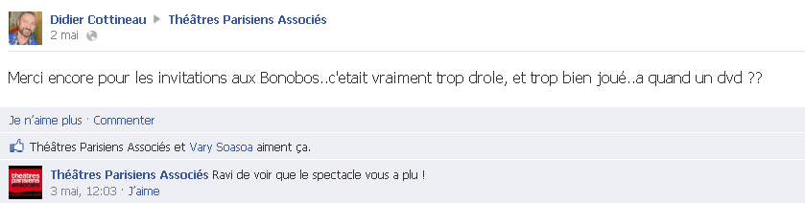
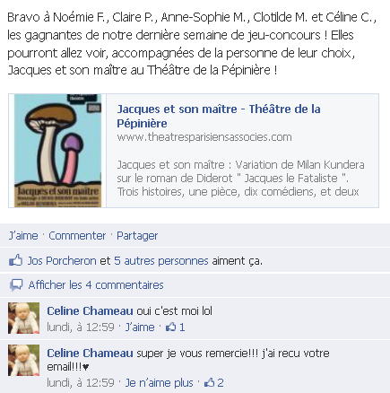
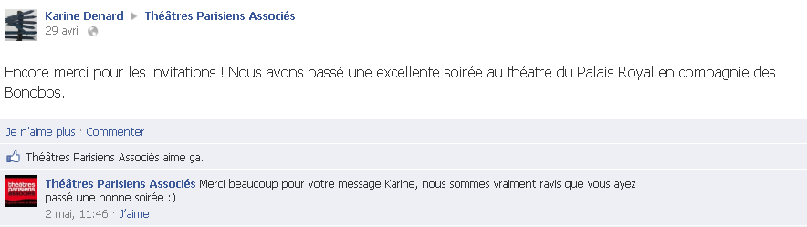
Jeu-concours 1 : résultat
Jeu-concours 1
Un enthousiasme certain
Plusieurs remerciements suite à l’annonce des gagnants et à l’utilisation des dotations.

Slide 47

Jeu-concours 2 : résultat
Jeu-concours 2
2 semaines de jeu
2 pièces mises en avant :
  Une semaine… pas plus !
  Dernier coup de ciseaux
Résultats
Participant : 101
> Chiffre intéressant pour une zone géographique et un timing relativement réduit
Inscrits à la NL TPA : 38
> Taux de conversions moindre dans la mesure où de nombreuses personnes s’étaient inscrites à la NL lors de la 1ère session.

Slide 48
CAMPAGNE FACEBOOK
Bilan
A suivre
2013

Slide 49

Rappel : Planning
2011 : 5 vagues de campagnes qui ont généré de façon régulière des fans sur la page Facebook.
2012 : 2 campagnes ont été lancées
  Mars
  Mai - Juin
Campagne 1
Campagne 2
Campagne 4
Campagne 3

Slide 50
Résultats : Campagne 1
Campagne 1
Mars 2012
1571 fans
Générés grâce aux bannières Facebook
Campagne | Impressions | Clics | Coût au clic* | Dépense* | Conversions |  | Coût par conversion* | Taux de conversion*
[1] Jeu-concours | 7 121 465 | 1 805 | 0,60 € | 1 080 € | 543 |  | 1,99 € | 30%
[1] Actualités sponsorisées | 3 058 139 | 2092 | 0,53 € | 1 109 € | 1 028 |  | 1,08 € | 49%
Total | 10 179 604 | 3 897 | 0,66 € | 2 189 € | 1 571 |  | 1,39 € | 40%
* Honoraire à la performance inclus
0,66€
de coût par clic
1,39€
de coût de conversion
40%
des personnes ayant cliqué deviennent fans

Slide 51
Résultats : Campagne 2
Campagne 2
Mai - Juin 2012
910 fans
Générés grâce aux bannières Facebook
Campagne | Impressions | Clics | Coût au clic* | Dépense* | Conversions |  | Coût par conversion* | Taux de conversion*
Jeu-concours | 7 128 922 | 1260 | 0,61 € | 768,53 € | 447 |  | 1,72 € | 35,5%
Actualités sponsorisées | 2 683 188 | 2092 | 0,61 € | 777,60 € | 463 |  | 1,68 € | 36,3%
Total | 9 812 110 | 2536 | 0,61 € | 1 546,13 € | 910 |  | 1,70 € | 35,9%
* Honoraire à la performance inclus
0,61€
de coût par clic
1,70€
de coût de conversion
36%
des personnes ayant cliqué deviennent fans

Slide 52
Résultats : comparaison
Année | Campagne | Clics | Taux de clic | Coût au clic* | Fans | % conversion
2011 | Campagne 1 | 1 687 | 0,04% | 0,51 € | 350 | 20,7 %
2011 | Campagne 2 | 3 932 | 0,03% | 0,47 € | 1145 | 29,1 %
2011 | Campagne 3 | 2 269 | 0,01% | 0,74 € | 352 | 15,5 %
2011 | Campagne 4 | 2 300 | 0,04% | 0,58 € | 874 | 38,0 %
2011 | Campagne 5 | 5 225 | 0,03% | 0,56 € | 1564 | 31,6 %
2012 | Campagne 6 | 3 897 | 0,04% | 0,56 € | 1571 | 40,3 %
2012 | Campagne 7 | 2536 | 0,03% | 0,61 € | 910 | 35,9 %
* Honoraire à la performance inclus
** Statistique basée uniquement sur les annonces renvoyant vers la page Facebook
LES CLICS
LES FANS
EXPLICATION
Le taux de clic et le coût par clic ont été plutôt bons sur les deux campagnes de 2012, car ils se situent au-dessus de la moyenne des campagnes depuis 2011.
Le pourcentage de conversion et donc l’efficacité de la campagne sont également bons, car 40,3% et 35,9% des internautes ayant cliqué sont devenus fans.
Trois explications à cette efficacité :
- Ciblage efficace
- Jeu-concours incitant à devenir fan
- Utilisation de formats de publicité très efficaces (publicités sponsorisées)

Slide 53
Prochaines étapes
Bilan
A suivre
2013

Slide 54
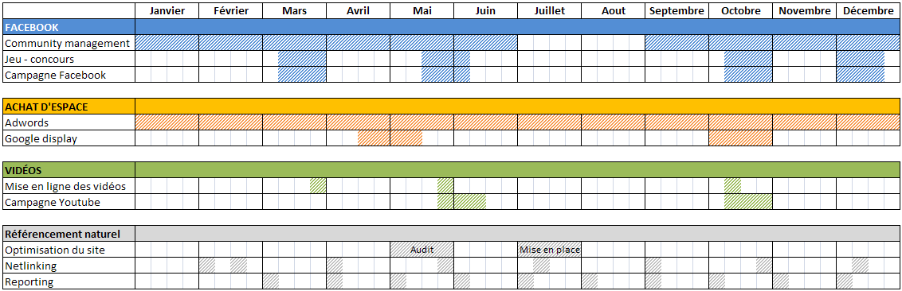
Planning 2012

Slide 55
2013
Bilan
A suivre
2013

Slide 56
Et pour 2013?
Quels objectifs à poursuivre pour 2013?
Avec quelles actualités?
Et dans quelle enveloppe budgétaire?

Slide 57
MERCI.

